Slide 1







UỶ BAN NHÂN DÂN QUẬN LONG BIÊN
TRƯỜNG MẦM NON HOA TRẠNG NGUYÊN
LĨNH VỰC PHÁT TRIỂN THẨM MỸ
HOẠT ĐỘNG ÂM NHẠC
Đề tài: - DH: “Một đoàn tàu”
- NH: “Mời anh lên tàu”
- TCÂN: “Ai đoán đúng”
LỚP NHÀ TRẺ D1
Năm học 2023 - 2024

Slide 2

Chúng mình hãy
xem video về tàu hỏa nhé!

Slide 3


Nghe hát:
“Mời anh lên tàu”
- Nhạc và lời: Sưu tầm

Slide 4

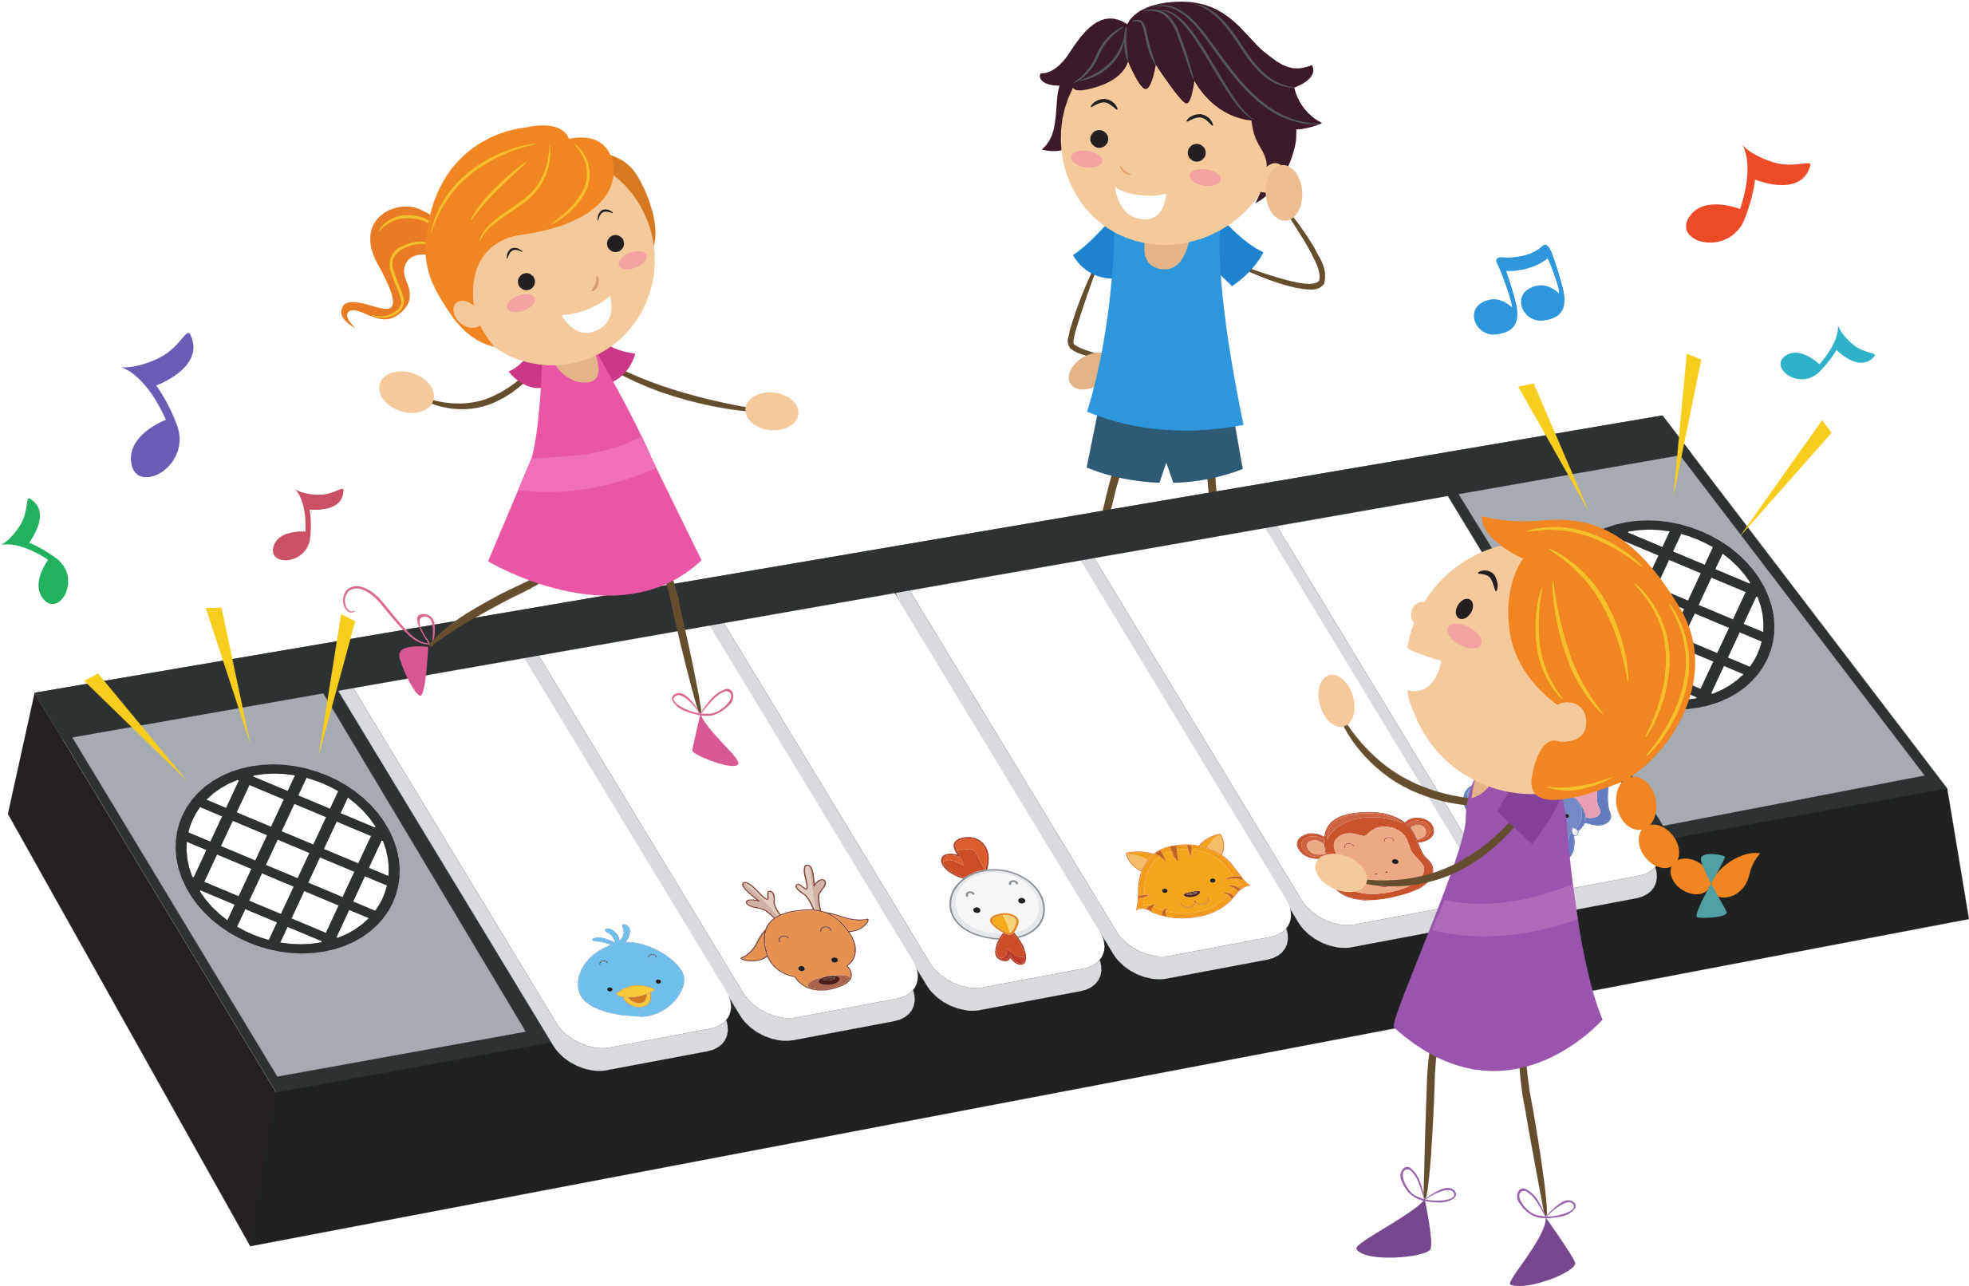
Chuyển tiếp

Slide 5

Dạy hát
“Một đoàn tàu”
- Sáng tác: Mộng Lân

Slide 6
Dạy hát
“Một đoàn tàu”
- Sáng tác: Mộng Lân

Slide 7
Dạy hát
“Một đoàn tàu”
- Sáng tác: Mộng Lân

Slide 8

Trò chơi:
“Ai đoán đúng”

Slide 9



Tiếng của PTGT nào nhỉ?

Slide 10
Tiếng của PTGT nào nhỉ?

Slide 11
Tiếng của PTGT nào nhỉ?

Slide 12




Thank for listening!

